Slide 1

H&L短视频
答辩PPT
组长：马珺玮
小组成员：龚婷、龙雪婷

Slide 2
目录
项目介绍
01
02
项目完成状态
03
项目技术难点

Slide 3
小组看法
01
项目介绍

Slide 4
项目开发目的
短视频因为其播放时间短的特点，可以利用人们的碎片时间进行观看，极大的符合了当下社会人们快节奏的生活步调和浮躁的内心。
所以我们开发了一个拍摄和播放短视频的软件，可以让人们来打发零碎的时间，同时可以使人们很方便的记录和分享美好生活，展示自己，博的他人的关注。

Slide 5
本次开发主要完成了软件的第一次迭代，进行了需求分析、架构设计、详细设计、编码实现、集成测试等工作，完成了浏览、观看短视频并进行社交互动这一功能。

Slide 6
小组看法
02
项目完成展示

Slide 7
01
完成程度
目前完成状态：
1、实现了从流媒体服务器拉取视频，并截取第一帧图片
2、从服务端接收视频信息并在客户端进行播放
3、UI界面初步实现了上下滑动切换视频
4、实现了用户点赞功能
5、实现用户的登录注册
6、实现了用户信息的修改

Slide 8
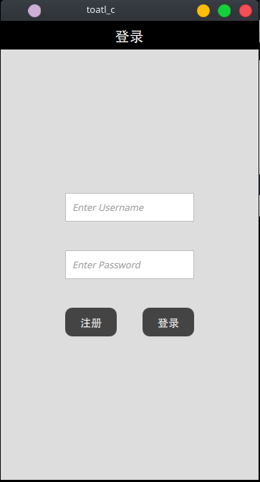
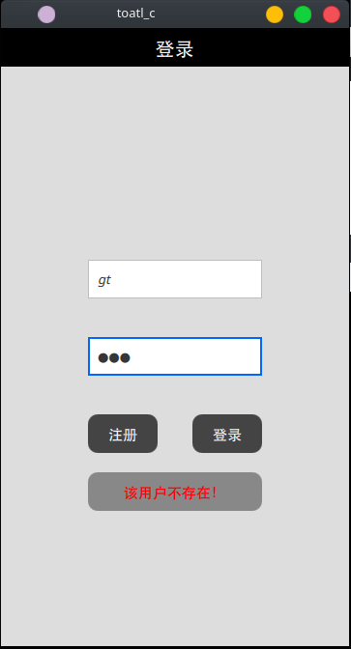
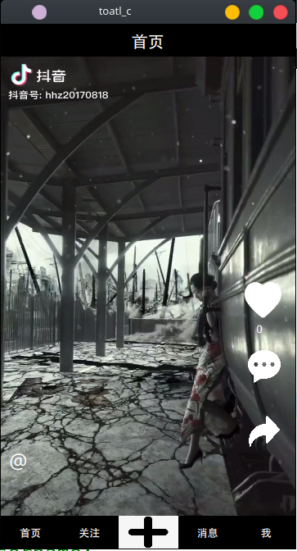

Slide 9
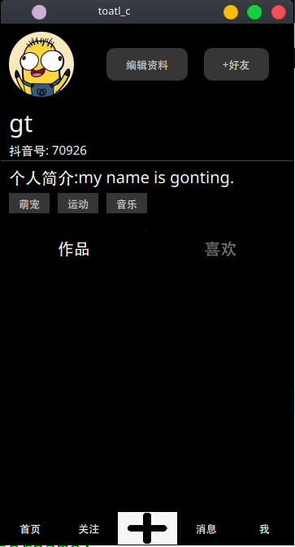
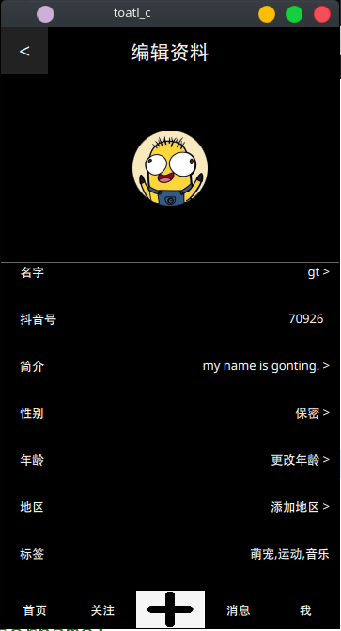


Slide 10
小组看法
03
项目技术难点

Slide 11
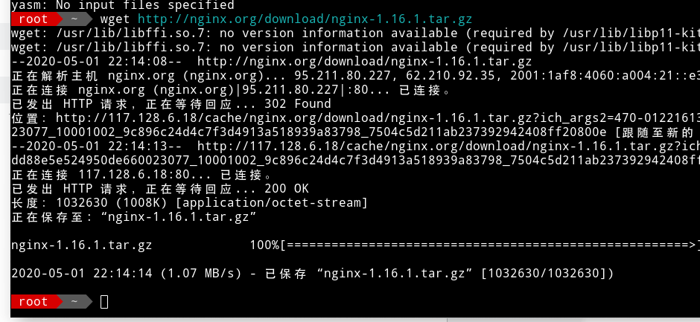
流媒体服务器：
利用ffmpeg+nginx搭建流媒体服务器。
1、下载nginx的安装包

Slide 12
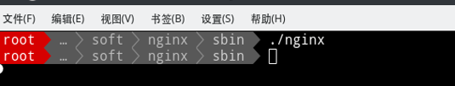
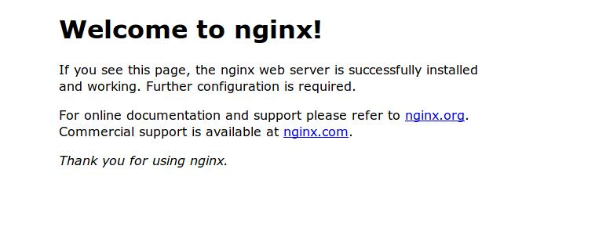
2、解压后，安装
3、meke&make install
4、运行

Slide 13
01
实现从流媒体服务器上拉取视频
1、从流媒体拉取视频要进行流视频解封装格式、音视频解码、最后将视频进行再次分装保存到本地
2、为了使视频加载时可以不显示空白窗口，我们截取视频的第一帧图片作为其加载时的界面显示，同时在截取视频第一帧图片时也需要进行流视频的解码

Slide 14
02
ListView+Json的循环播放
1、主要通过使用ListView实现了循环，同时循环的加载视频，使得视频的前一个与后一个在播放时已经完全加载完成，保证视频播放的流畅度
2、为了使得视频以及视频的一些信息可以动态的加载与显示，我们自己实现了一个Model类，实现信息加载的功能

Slide 15
03
客户端服务端图片、文件的传输
这部分的重点与难点主要是对数据进行正确的封装，在客户端能够正确读取数据并展示到界面上

Slide 16
04
通过用户标签推荐视频并返回推荐列表
用户标签使用的是一个char型的字符进行表示，通过筛选视频，得到推荐列表并进行返回Json格式的视频信息

Slide 17
05
从流媒体服务器拉取视频的速度慢
从流媒体服务器拉取视频速度较慢，所以使用多线程拉取并下载视频，与主线程并发执行，加快下载速度

Slide 18
项目总结
1、我们在项目开发过程中没有严格的采用面向对象的方法,需要在后续的开发中需要重新进行迭代
2、只进行了一个用况的迭代，还没有完成整体所有功能的实现，要在后续开发中进行项目完整的开发
3、在开发过程中采用的流媒体服务器以及部分重要的组件存在问题，需要自行开发组件
4、在编写代码之前没有做好设计，导致代码结构混乱，类与类之间依赖性强，耦合度高

Slide 19
谢谢大家！

